Slide 1
스마트 부츠

Slide 2

About it
신발 안쪽에 발열 장치
아두이노에 발열 센서를 연결하여 발을 보호
모션을 통한 on/off 제어
어플 을 통한 온도조절 및 기타기능 제어
충전식으로 사용

Slide 3
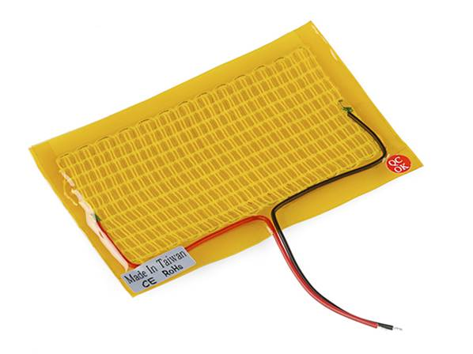
발열 패드
이 센서를 신발 천안에 넣어서 온도를 공급

Slide 4
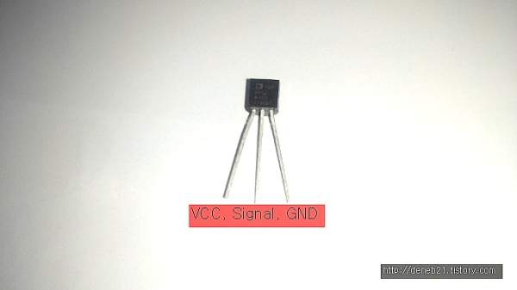
온도센서(아두이노 tmp)
온도 조절을 위해 아두이노에 연결

Slide 5
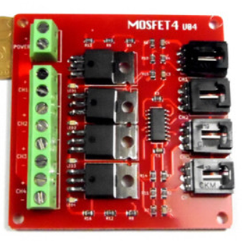
모스펫
아두이노에선 간단히 high low로 스위칭 역할을 한다
한 모듈로 최대 4개의 스위칭을 할수있다.

Slide 6
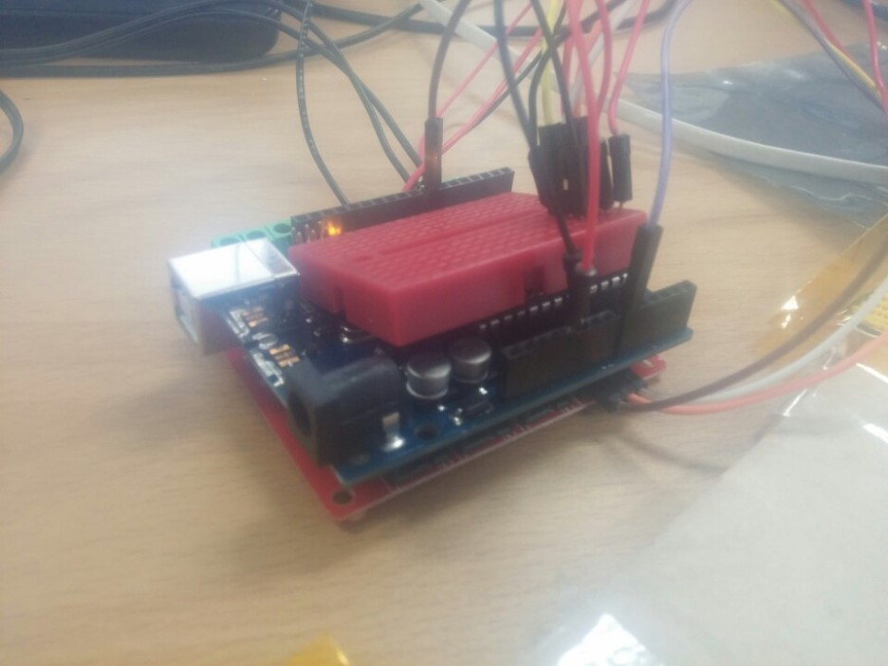
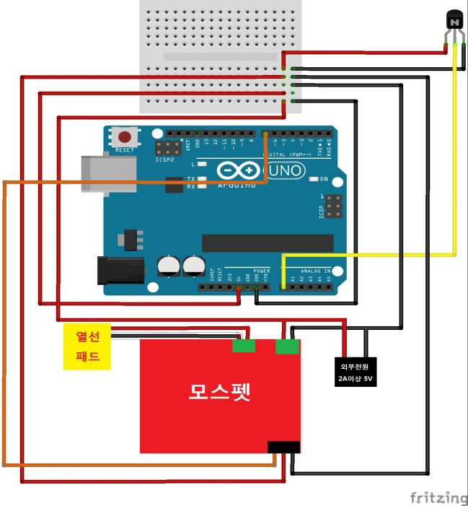
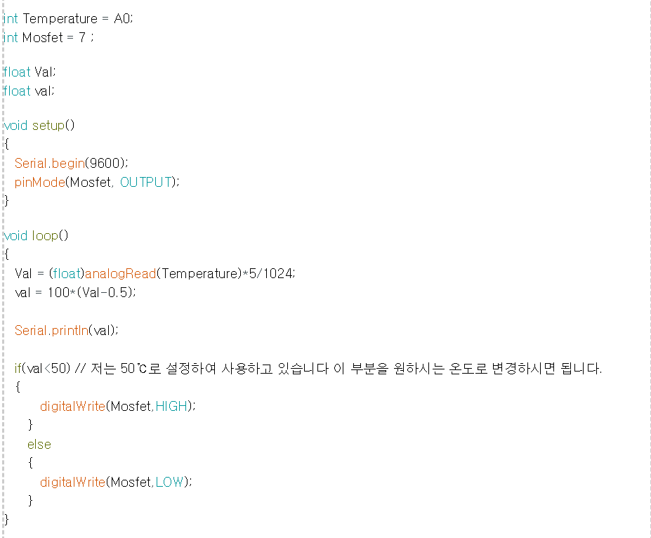
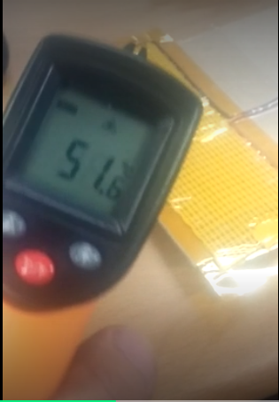
연결방법
회로도
소스코드
온도 값 출력

Slide 7
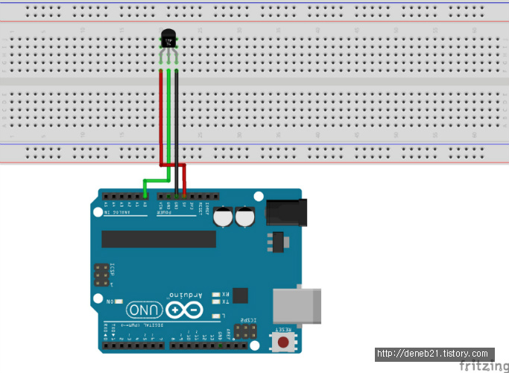
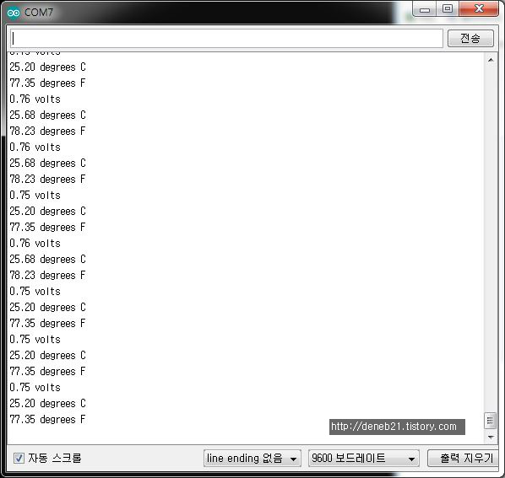
온도센서 연결방법
온도센서와 아두이노 연결
소스코드
온도 값 출력
int sensorPin = 0;
void setup()
{
Serial.begin(9600); }
void loop()
{
int reading = analogRead(sensorPin);
float voltage = reading * 5.0;
voltage /= 1024.0;
Serial.print(voltage); Serial.println(" volts");
float temperatureC = (voltage - 0.5) * 100 ;
Serial.print(temperatureC); Serial.println(" degrees C");
float temperatureF = (temperatureC * 9.0 / 5.0) + 32.0;
Serial.print(temperatureF); Serial.println(" degrees F");
delay(1000); }

Slide 8
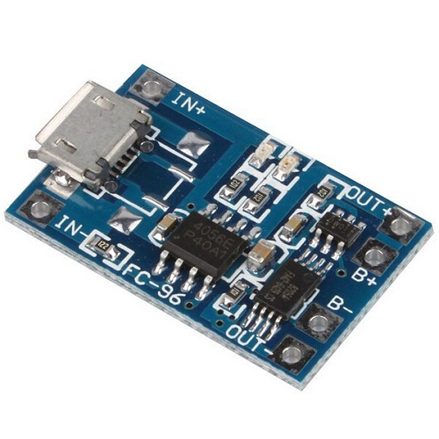
TP4056 리튬폴리머 충전모듈
아두이노 충전시 필요
충전연결법:https://blog.naver.com/evnngsky/220019692610

Slide 9
??충격감지 센서??
어플
신발 앞쪽에 부착하여 모션 충격을 통해
On/off제어
온도조절, 기타 기능

Slide 10
THANKS
시간 내주셔서 감사합니다.

